Slide 1
Planifică-ți banii, plantează-ți viitorul! Plan your money, plant your future!
SĂPTĂMÂNA MONDIALĂ A BANILOR
20-24 martie 2023
Clasa a III-a A
Colegiul Național Mihai Eminescu Suceava
Prof. înv. primar ȘTEFĂNEL LUMINIȚA

Slide 2
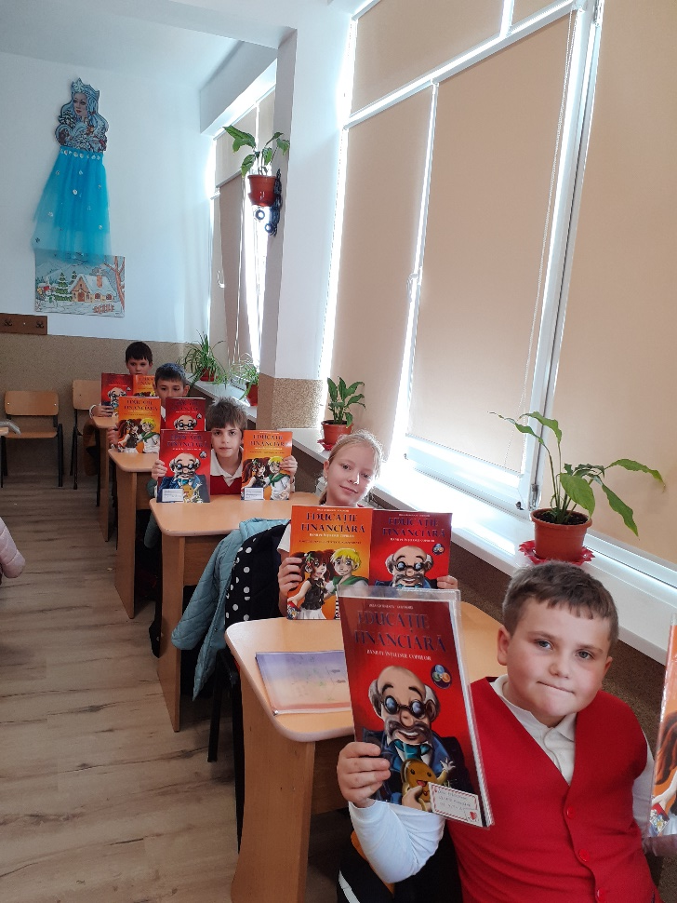

Slide 3
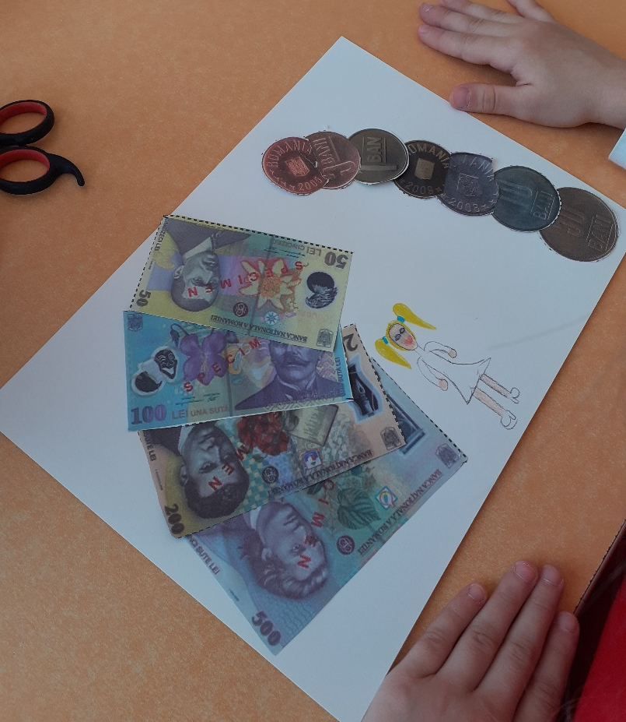
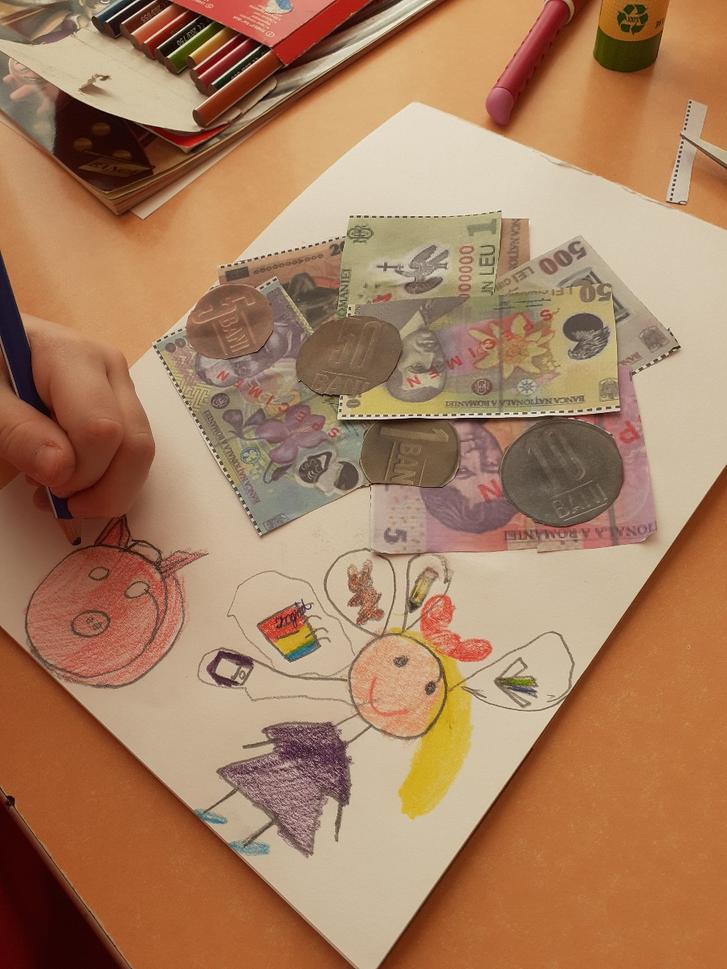
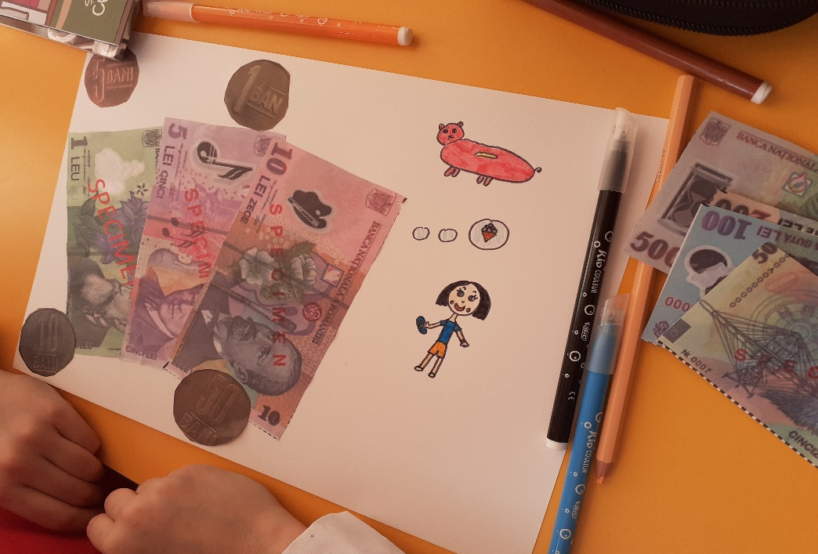

Slide 4
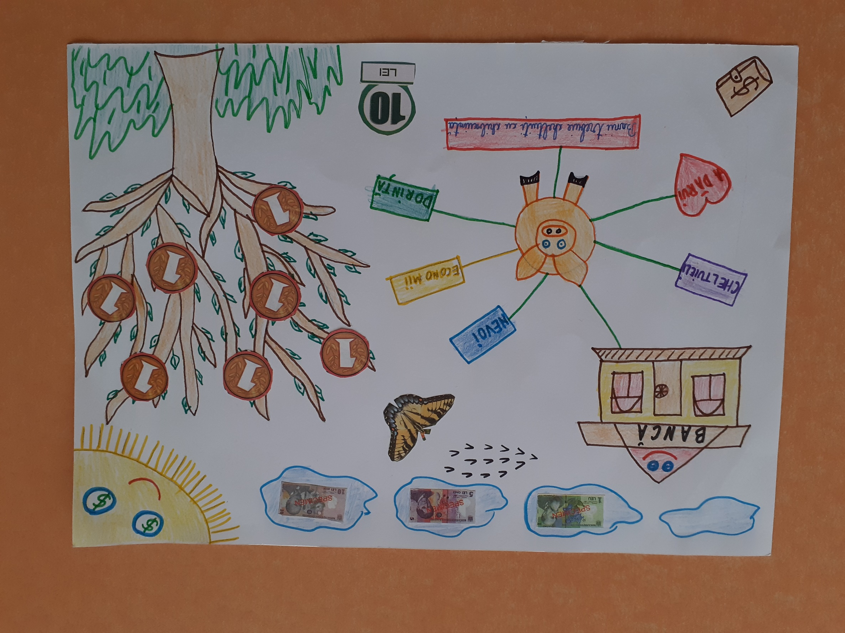

Slide 5
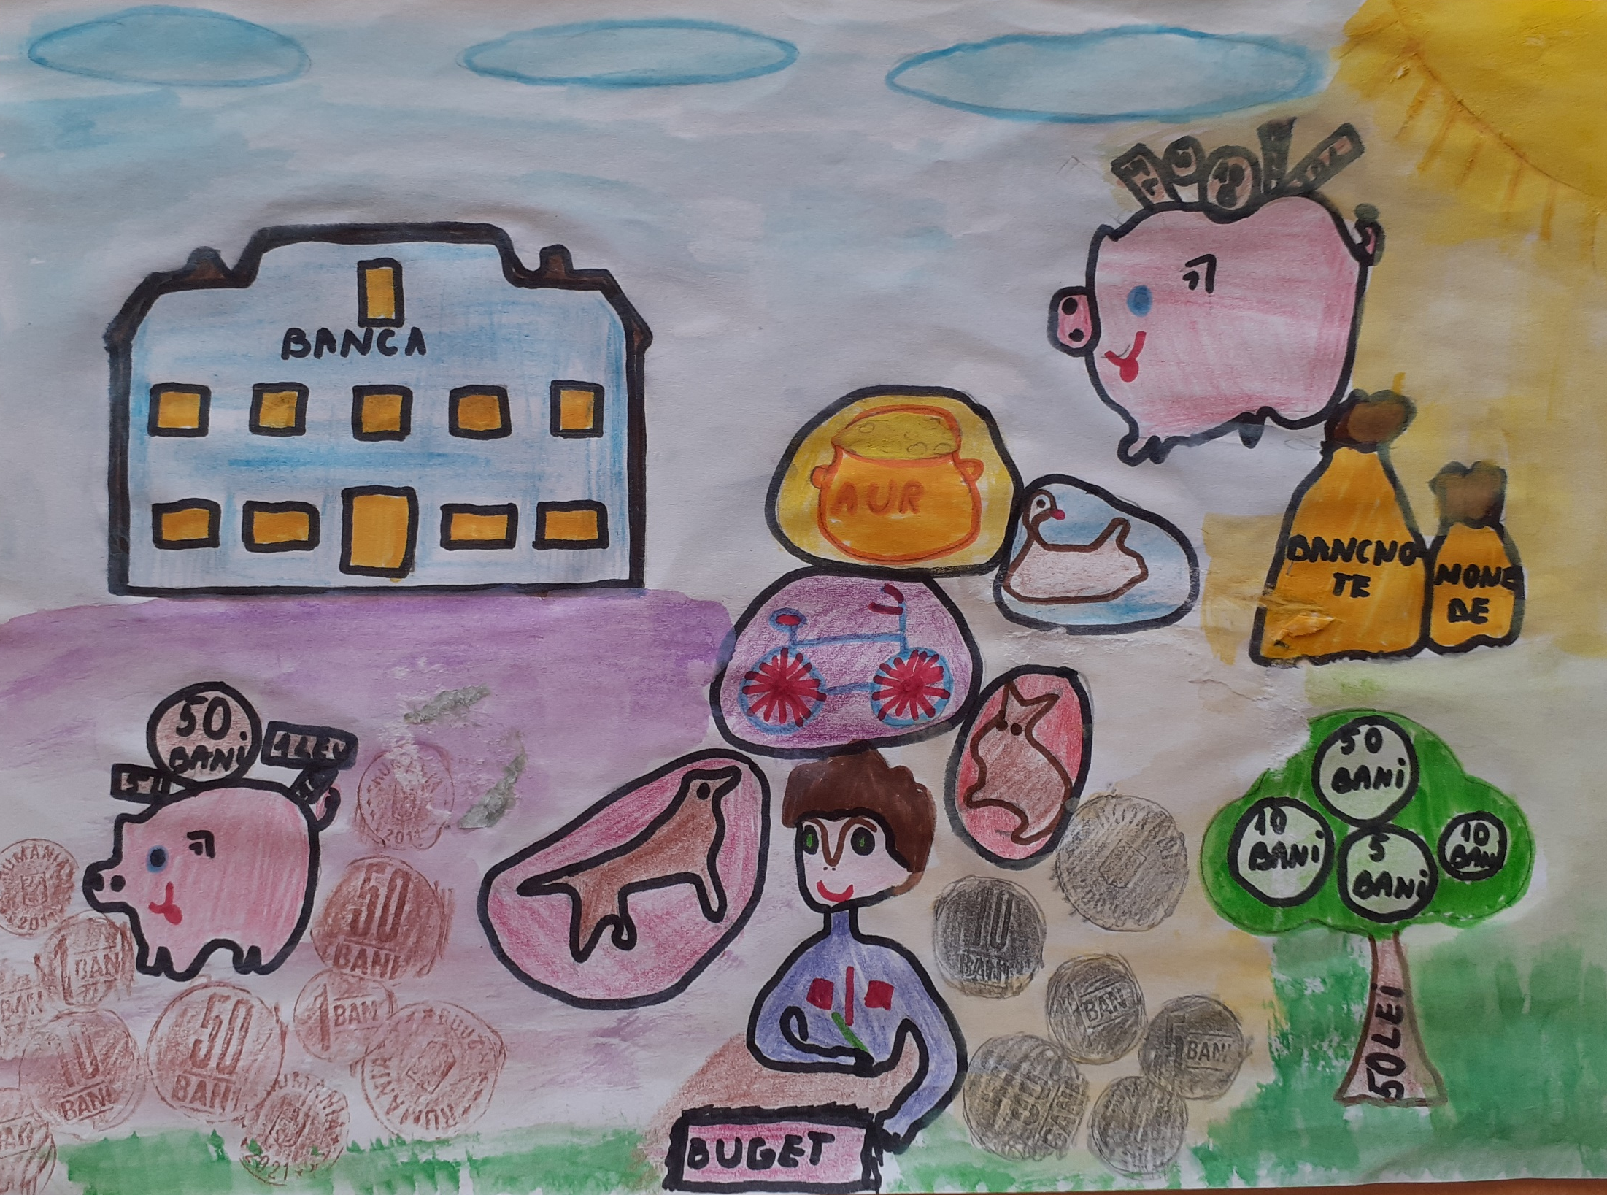

Slide 6
